Slide 1
Bases de datos clase Preparación para la Solemne 1
Leonardo Bravo Illanes
Escuela de Informática y Telecomunicaciones
Universidad Diego Portales

Slide 2
SQL Selección - Ejercicios
1.
La Copa Pistón requiere desarrollar un sistema de registros que almacene los competidores, clubs de carrera, sus vehículos, autódromo (con respectivas pistas) y los tiempos de cada una de sus vueltas en la respectiva fecha de las carreras. En estas carreras los pilotos compiten solos contrarreloj y no por posición. Considera que los competidores son agrupados por las semejanzas de sus vehículos es decir todos los miatas corren en una categoría, los porsche en otra categoría, los bmw en su propia categoría y así respectivamente. Cada competidor tiene un rut, nombre, apellido, apodo y solamente un vehículo el cual posee una marca, modelo,año y número de chasis.
Además considere que una carrera tiene varias vueltas, un Autódromo puede tener uno o más pistas con un nombre, dirección y teléfono, una Pista tiene un nombre, kilometros, nivel de complejidad. , un Competidor puede pertenecer sólo a un club.
Construya un modelo entidad relación que resuelva las siguientes preguntas considerando la solución anterior.
- Quien fue quien realizó la vuelta más rápida de cada categoría.
- Quien en promedio ha dado la vuelta más rápida.
- Cantidad de vehículos que tiene cada categoría.
- En qué pista se ha dado la vuelta más rápida
- Cual es el club con el competidor más rápido

Slide 3
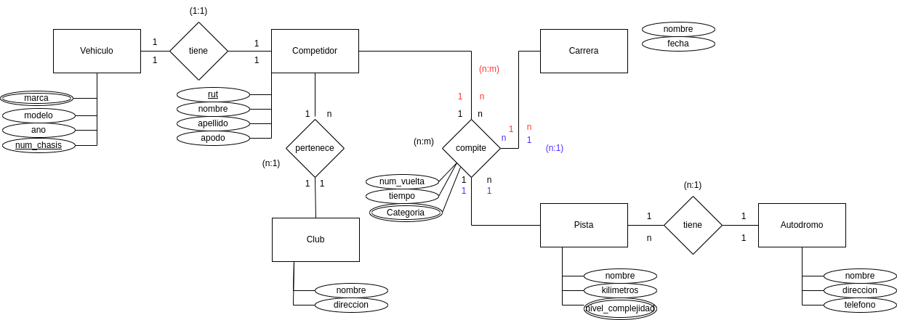
SQL Selección - Ejercicios

Slide 4

SQL Selección - Ejercicios
2.
El Minsal ha creado el siguiente sistema de bases de datos para controlar y gestionar la vacunación en Chile.
Responda las siguientes preguntas en SQL.
comunas : id, nombre,region , fase
vacunatorios : id, nombre , direccion, comuna_id
vacunas: id, vacuna, laboratorio
inoculación: id, vacuna_id, vacunatorio_id,rut , fecha_1_dosis, fecha_2_dosis,fecha_3_dosis,fecha_4_dosis
personas: rut, nombre,apellido,email, telefono

Slide 5
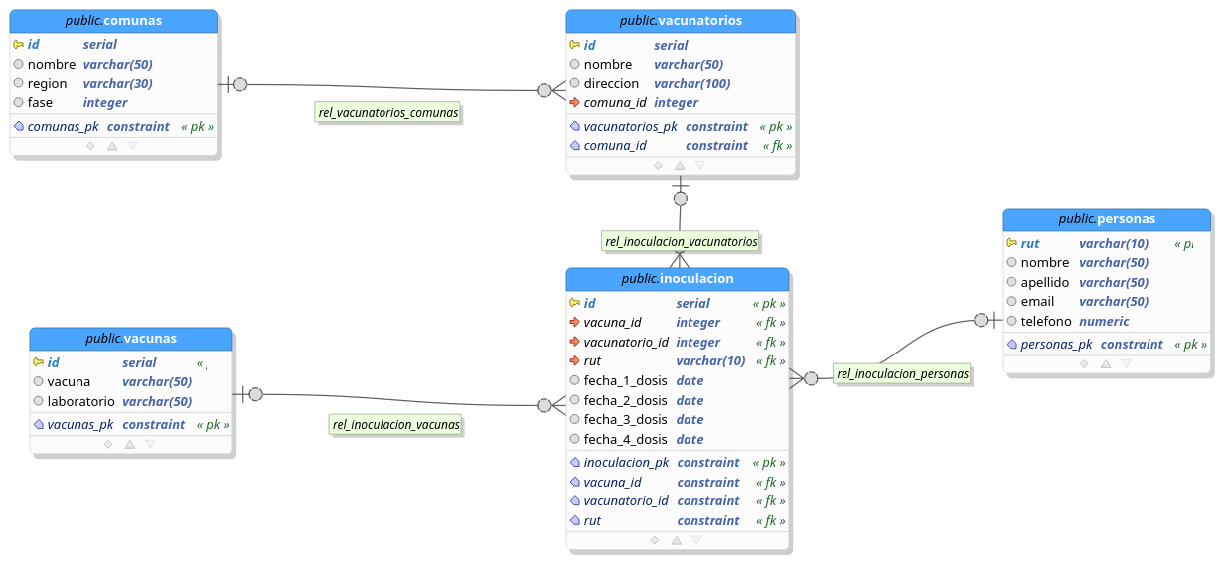
SQL Selección - Ejercicios

Slide 6
SQL Selección - Ejercicios
1. Direcciones de los vacunatorios disponibles en la comuna de Providencia.
2. Cantidad de vacunatorios que se encuentran en comunas que están en fase 2
3. Promedio de personas que se han vacunado en cada consultorio con al menos una dosis.
4. Nombre, teléfono y email de las personas que fueron vacunadas con Moderna en la comuna de las condes.
5. Nombre, teléfono y email de las personas que fueron vacunadas en con astrazeneca
6. Cual es la vacuna que más se ha aplicado en chile

Slide 7

SQL Selección - Ejercicios
1. Direcciones de los vacunatorios disponibles en la comuna de Providencia

Slide 8

SQL Selección - Ejercicios
2. Cantidad de vacunatorio que se encuentran en fase 2

Slide 9

SQL Selección - Ejercicios
3 Promedio de personas que se han vacunado en cada consultorio con al menos una dosis

Slide 10
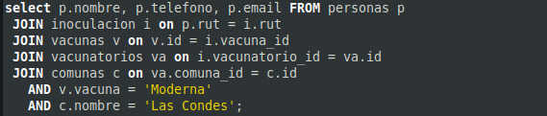
SQL Selección - Ejercicios
4 nombre, telefono y email de las personas que fueron vacunadas con Moderna en la comuna de Las Condes

Slide 11

SQL Selección - Ejercicios
5. Nombre, telefono y email de las personas que fueron vacunadas con astrazeneca

Slide 12
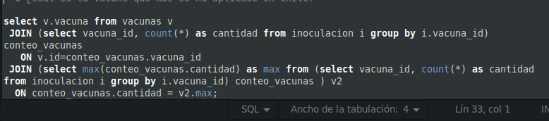
SQL Selección - Ejercicios
6 ¿cual es la vacuna que más se ha aplicado en Chile?

Slide 13
Muchas gracias!
Correo:
leonardo.bravo@mail.udp.cl
Material Disponible en:
https://gitlab.com/l30bravo/db_udp

